Slide 1
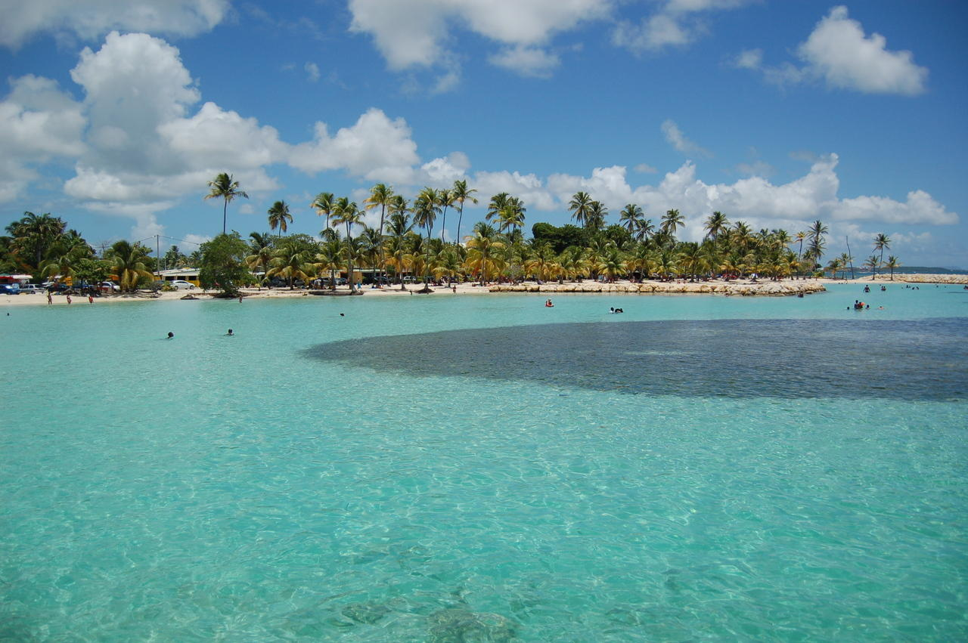
LOI GIRARDIN INDUSTRIEL
OUTRE-MER

Slide 2

SOMMAIRE
FONCTIONNEMENT
PERSONNES CONCERNEES ET DUREE DE L’INVESTISSEMENT
APPLICATION DE LA REDUCTION D’IMPÔT
PROJETS GIRARDIN
GARANTIES
EXEMPLE

Slide 3
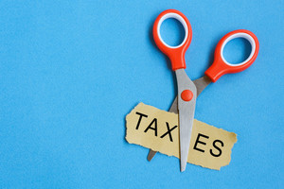
FONCTIONNEMENT
Dispositif destiné à aider les entreprises d’Outre-Mer à supporter les difficultés liées à l’éloignement (surcoûts de transport) engendrés par leur situation géographique.
En contrepartie de cette aide apportée par des investisseurs, ces derniers bénéficieront d’un avantage fiscal prenant la forme d’une réduction d’impôts one-shot.
L’investisseur devra souscrite au capital d’une société (SNC, SARL ou SAS)

Slide 4
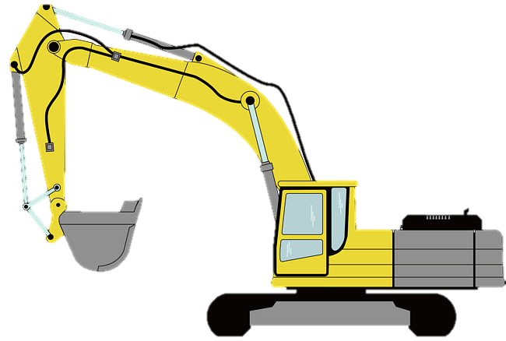
FONCTIONNEMENT
La stratégie est de répartir les investissements qui consistent à acquérir des parts sur au moins 6 Sociétés en Nom Collectif (SNC) en investissant dans du matériel industriel qui sera confié à la location dans l’Outre-Mer

Slide 5
PERSONNES CONCERNEES ET DUREE
MINIMUM
4 000€ D’IMPOSITION
DETENTION SUR
5 ANS
Investissement Girardin Industriel
TOUTE PERSONNE PHYSIQUE PEUT INVESTIR

Slide 6
APPLICATION DE LA REDUCTION D’IMPÔT
La réduction s’applique sur l’impôt sur les revenus de l’année de souscription.
Les revenus d’une année sont déclarés et payés l’année suivante, la réduction d’impôt s’applique donc en totalité et en une seule fois l’année suivante.
En cas de non utilisation de la totalité de la réduction d’impôt, le solde est reportable pendant 4 ans sur de futurs impôts sur le revenu.

Slide 7
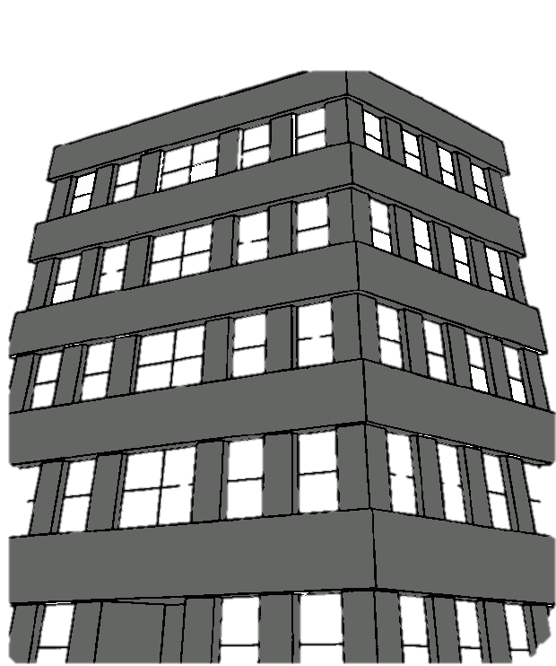

PROJETS GIRARDIN
Récupération de déchets ménagers en Martinique
Travaux routiers, aménagement de voirie et de réseaux en Guyane
Constructions de logements locatifs sociaux en Guyane
Usine de réfrigérateurs et plateforme logistique en Guyane, Guadeloupe, St-Martin
Terrassement en Nouvelle-Calédonie

Slide 8
GARANTIES
Assurance responsabilité civile professionnelle
Assurance chapeau pour le défaut d’assurance d’un exploitant
Garantie GPLUS optionnelle : garantir 100% la réduction d’impôt
Garantie exclusive pertes fiscales indirectes

Slide 9
EXEMPLE
Réduction d’IR : 34 416€ (rendement 19%)
GAIN 5 016€
Investissement 26 400€
Impôt sur revenu 31 400€
Revenu fiscal 120 000€
Couple avec 2 enfants

